Slide 1

ICIS Lab. Winter Seminar Ch02
20201738 서민재
Department of Computer Engineering
Hanbat National University
2024
Notes:
thank you for introducing me

Slide 2
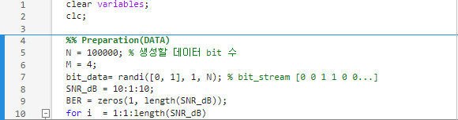
코드
사전 필요 변수들 정리

Slide 3
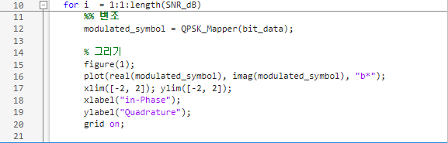
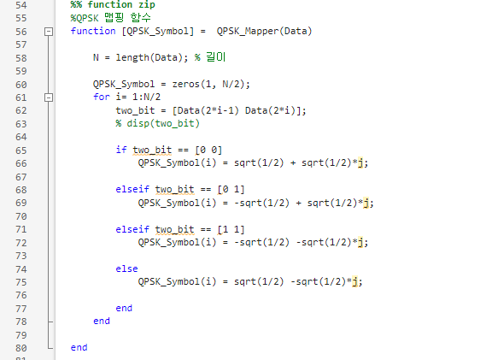
코드
변조 후 보낼 전파 위치 값 확인

Slide 4
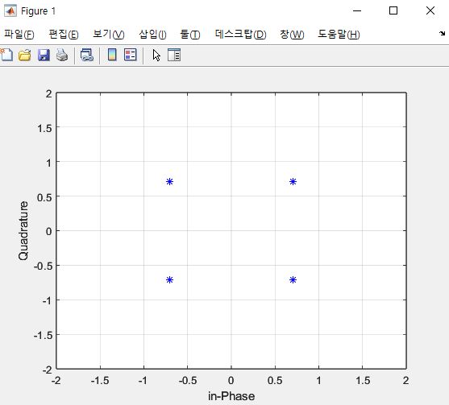
코드
보낼 데이터들 성상도

Slide 5
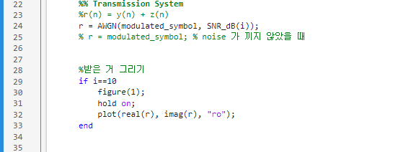
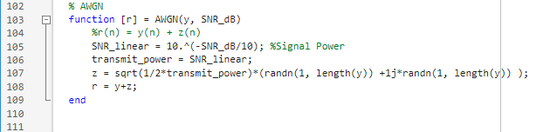
코드
노이즈 추가

Slide 6
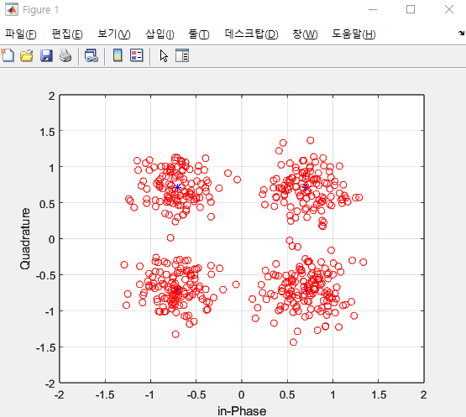
코드

Slide 7
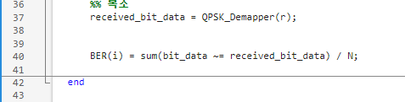
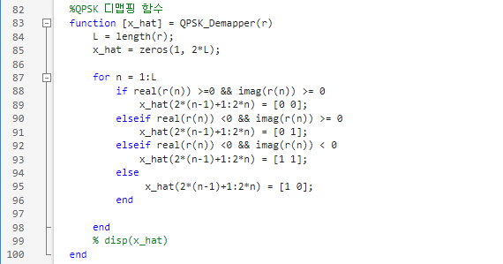
코드

Slide 8
코드

Slide 9
감사합니다.

